Slide 1
CHÀO MỪNG CÁC EM
ĐẾN VỚI TIẾT HỌC HÔM NAY!

Slide 2


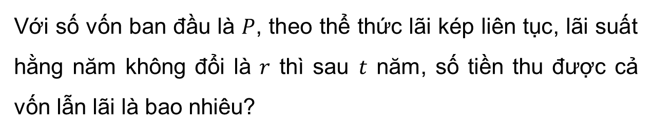

KHỞI ĐỘNG
Với số vốn ban đầu là $P$, theo thể thức lãi kép liên tục, lãi suất hằng năm không đổi là $r$ thì sau $t$ năm, số tiền thu được cả vốn lẫn lãi là bao nhiêu?
$$A=Pe^{tr}$$

Slide 3
HOẠT ĐỘNG THỰC HÀNH VÀ TRẢI NGHIỆM
MỘT VÀI MÔ HÌNH TOÁN HỌC
SỬ DỤNG HÀM SỐ MŨ VÀ
HÀM SỐ LÔGARIT

Slide 4

NỘI DUNG BÀI HỌC
Mô hình tăng trưởng hoặc suy thoái cấp mũ
1
2
Thang đo logarit

Slide 5

1. MÔ HÌNH TĂNG TRƯỞNG HOẶC SUY THOÁI CẤP MŨ

Slide 6
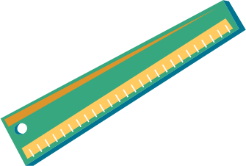

Nhiều hiện tượng tự nhiên tuân theo quy luật hàm số mũ
$$A\left(t\right)=A_{o}e^{kt}$$
Đại lượng $A$ biến thiên theo thời gian $t$.
$A_{o}$ là lượng ban đầu, ứng với $t=0.$
$k≠0$ là hằng số, $k>0$ thì tăng trưởng, $k<0$ thì suy thoái.

Slide 7

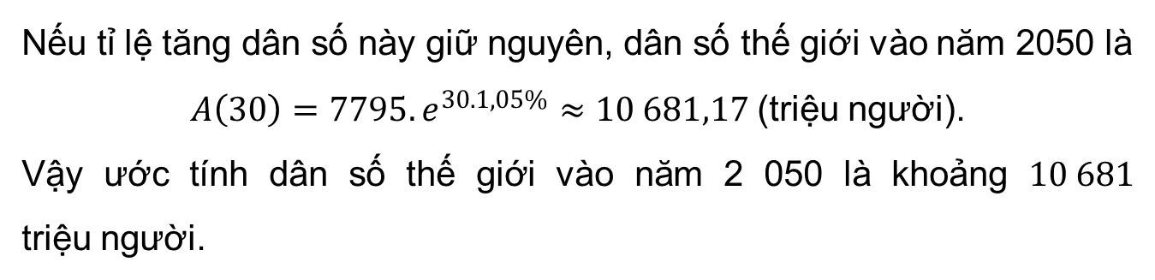
Vận dụng 1
(Ước tính dân số)
Năm 2020, dân số thế giới khoảng 7 795 triệu người và tỉ lệ tăng dân số là 1,05% mỗi năm (theo danso.org). Nếu tỉ lệ tăng dân số này giữ nguyên, hãy ước tính dân số thế giới vào năm 2050 (làm tròn kết quả đến hàng triệu).
Giải
Nếu tỉ lệ tăng dân số này giữ nguyên, dân số thế giới vào năm 2050 là
$A\left(30\right)=7795.e^{30.1,05\%}≈10 681,17$(triệu người).
Vậy ước tính dân số thế giới vào năm 2 050 là khoảng $10 681$ triệu người.

Slide 8

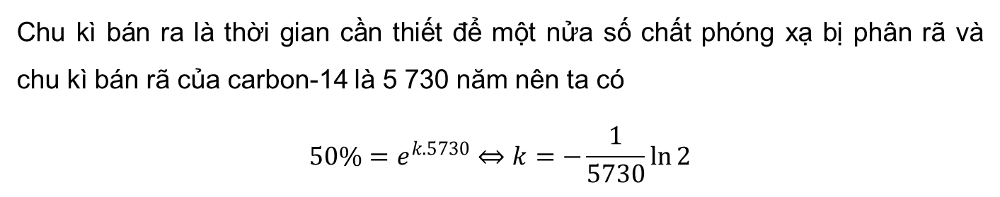
Vận dụng 2
(Ước tính thời đại của các công cụ cổ đại)
Dấu vết của gỗ bị đốt cháy cùng với các công cụ đá cổ đại trong một cuộc khai quật khảo cổ học được phát hiện có chứa khoảng 1,67% lượng carbon-14 ban đầu. Biết chu kì bán rã của carbon-14 là 5 730 năm (theo britannica.com), hãy ước tính khoảng thời gian cây bị chặt và đốt.
Giải
Chu kì bán ra là thời gian cần thiết để một nửa số chất phóng xạ bị phân rã và chu kì bán rã của carbon-14 là 5 730 năm nên ta có
$$50\%=e^{k.5730}⇔k=−\frac{1}{5730}\ln{2}$$

Slide 9
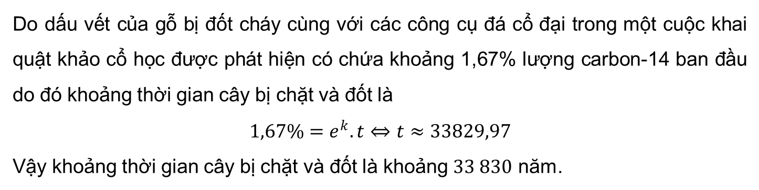
Vận dụng 2
(Ước tính thời đại của các công cụ cổ đại)
Dấu vết của gỗ bị đốt cháy cùng với các công cụ đá cổ đại trong một cuộc khai quật khảo cổ học được phát hiện có chứa khoảng 1,67% lượng carbon-14 ban đầu. Biết chu kì bán rã của carbon-14 là 5 730 năm (theo britannica.com), hãy ước tính khoảng thời gian cây bị chặt và đốt.
Giải
Do dấu vết của gỗ bị đốt cháy cùng với các công cụ đá cổ đại trong một cuộc khai quật khảo cổ học được phát hiện có chứa khoảng 1,67% lượng carbon-14 ban đầu do đó khoảng thời gian cây bị chặt và đốt là
$$1,67\%=e^{k}.t⇔t≈33829,97$$
Vậy khoảng thời gian cây bị chặt và đốt là khoảng $33 830$ năm.

Slide 10
2. THANG ĐO LÔGARIT

Slide 11
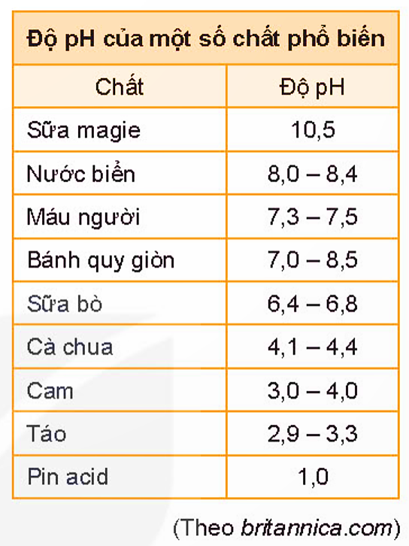
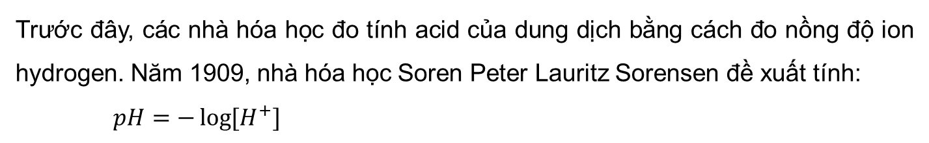

a) Thang đo pH
Trước đây, các nhà hóa học đo tính acid của dung dịch bằng cách đo nồng độ ion hydrogen. Năm 1909, nhà hóa học Soren Peter Lauritz Sorensen đề xuất tính:
$pH=−\log{[H^{+}] }$
Trong đó $[H^{+}]$ là nồng độ của các ion hydrogen, đơn vị: mol/l (M).
Dung dịch có:
$pH=7,$thì trung tính;
$pH<7,$thì có tính acid;
$pH>7,$ thì có tính base.
Khi $pH$tăng 1 đơn vị thì $[H^{+}]$ giảm đi 10 lần.

Slide 12


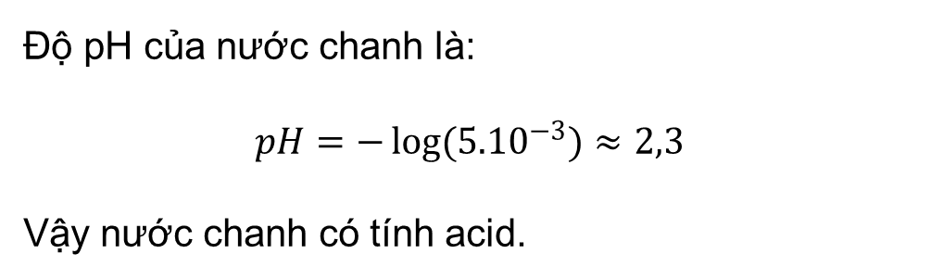
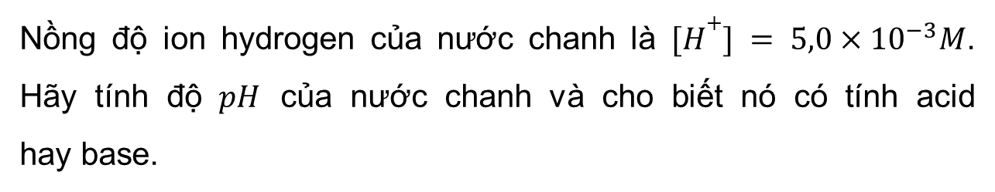
Vận dụng 3
(Tính độ pH)
Nồng độ ion hydrogen của nước chanh là $[H+] = 5,0×{10}^{−3}M$. Hãy tính độ $pH$ của nước chanh và cho biết nó có tính acid hay base.
Giải
Độ pH của nước chanh là:
$pH=−\log{({5.10}^{−3})≈2,3}$
Vậy nước chanh có tính acid.

Slide 13
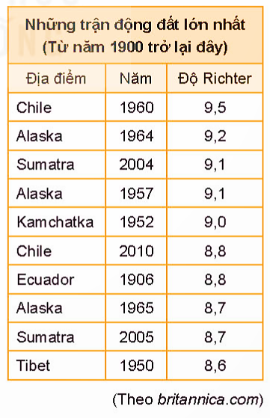


b) Thang độ Richter
Năm 1935, nhà địa chất học đã định nghĩa cường độ M của trận động đất là
$$M=\log{\frac{I}{S}}$$
$I:$ biên độ của trận động đất (đo bằng biên độ của kết quả đo địa chấn lấy 100 km từ tâm động của trận động đất)
$S:$biên độ của trận động đất “tiêu chuẩn” (có biên độ là 1 micromet = ${10}^{−6}$mét).
Cường độ của một trận động đất “tiêu chuẩn”: $M=0.$

Slide 14
b) Thang độ Richter
Phạm vi
Ở 3 độ Richter, động đất chỉ có ảnh hưởng trong một vùng có diện tích nhỏ;
Ở 4 – 5 độ Richter, động đất gây ra một số thiệt hại nhỏ;
Ở 6 – 8 độ Richter, động đất gây ra thiệt hại lớn;
Ở 9 độ Richter, thiệt hại cực kì lớn.

Slide 15

Vận dụng 4
(Tính cường độ của một trận động đất)
Trận động đất năm 1906 ở San Francisco có cường độ ước tính là 8,3 độ Richter. Trong cùng năm đó, một trận động đất mạnh đã xảy ra ở biên giới Colombia-Ecuador với cường độ mạnh gấp 4 lần. Hỏi trận động đất ở biên giới Colombia-Ecuador có cường độ là bao nhiêu độ Richter?
(Theo britannica.com)
Giải
Trận động đất ở biên giới Colombia-Ecuador có cường độ là
$8,3 +\log_{10}{4} = 8,902 độ$ Richter

Slide 16
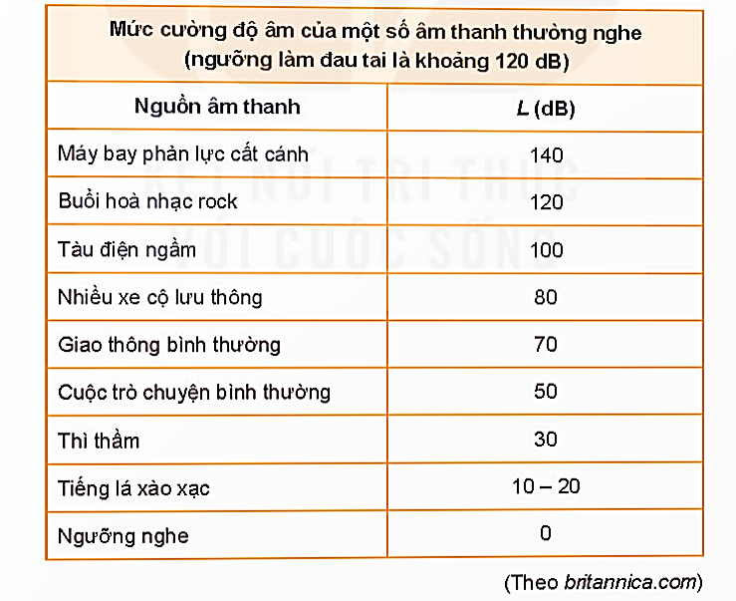

c) Thang đo deciben
Ngưỡng nghe của tai người: cường độ $I_{o}={10}^{−12} W/m^{2}$ ở tần số 1000 hertz.
Mức cường độ âm $L$ đo bằng deciben (dB), được định nghĩa: $L=10\log{\frac{I}{I_{o}}.}$
Mức cường độ âm đặc trưng cho độ to nhỏ của âm.

Slide 17

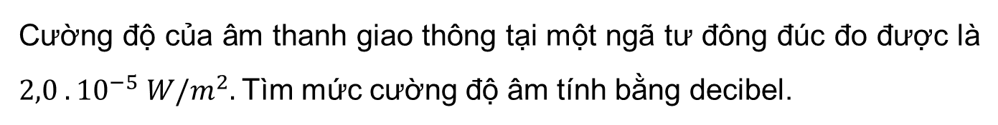
Vận dụng 5
(Tính mức cường độ âm)
Cường độ của âm thanh giao thông tại một ngã tư đông đúc đo được là $2,0 .{10}^{−5} W/m^{2}.$Tìm mức cường độ âm tính bằng decibel.
Giải
Mức cường độ âm:
$$L=10\log{\frac{{2.10}^{−5}}{{10}^{−12}}≈73}\left(dB\right).$$

Slide 18

LUYỆN TẬP
1. Tìm hiểu về tỉ lệ tăng dân số của thế giới vào năm 2021.
Cho dân số thế giới năm 2021 là 7,888 tỉ người và tỉ lệ tăng dân số là 1,08% mỗi năm.
Nếu tỉ lệ tăng dân số này giữ nguyên, ước tính dân số thế giới vào năm 2050.
2. Tìm hiểu một số trận động đất từng xảy ra ở Việt Nam từ năm 2000 đến nay.

Slide 19
HƯỚNG DẪN VỀ NHÀ
Chuẩn bị các dụng cụ để thực hiện hoạt động trải nghiệm hình học
Ghi nhớ
kiến thức trong bài
Hoàn thành các bài tập trong SBT

Slide 20
CẢM ƠN CÁC EM
ĐÃ THEO DÕI BÀI HỌC!

